Slide 1
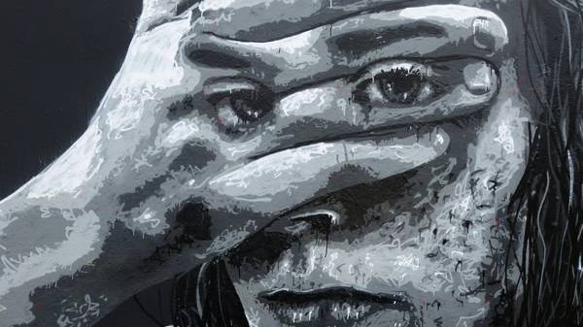
De l’idéalisation du visuel à l’utopie de la cécité
Journée d’étude Les Utopies du corps – UPEC mai 2018
Eléonore Quinaux
Doctorante – Université de Liège

Slide 2
Plan général de la présentation
A. Louange à outrance du visuel dans notre tradition culturelle jusqu’à la Renaissance;
B. Esquisse de la rupture philosophique vers l’utopie de la cécité;
C. Les romans de science-fiction :
Utopie de la vue VS utopie de la cécité

Slide 3
Utopie de l’œil corporel à l’œil divin
Antiquité
Idéalisation de l’œil corporel
Rejet de la cécité
Dialogues socratiques
Condamnation de l’infirme

Slide 4
Utopie de l’œil corporel à l’œil divin
De l’œil corporel à l’œil divin
Vision augustinienne / vision cusaine
Exemplum de la cécité (Intermèdes des Mystères / Jeux)
Bipolarité oculaire
Vision divine VS regard peccamineux

Slide 5
Utopie de l’œil corporel à l’œil divin
CSQ ➔ triomphe du visuel
permet de contempler la création ➔ accès au divin
Œil valorisé pour sa place dans l’harmonie esthétique
Même si sens externe ➔ progrès vers Dieu
Constitue une base de connaissance
Par le regard : communication avec autrui et l’Autre

Slide 6
Utopie de l’œil corporel à l’œil divin
Cécité? AMBIVALENCE
résultat du châtiment (Tirésias, Œdipe)
Souillure, péché, regard mal placé ou souci générationnel
Rejet de la société
Associée au monstre (Stiker, 1982)
Suscite le dégoût et la peur, car marque de la mort / rappel de la finitude humaine (Diel, 1952)

Slide 7
Utopie de l’œil corporel à l’œil divin
Cécité? AMBIVALENCE
Exemplum
Utilisée en littérature pour représenter la conversion à la vraie foi
Symbolise l’infirmité spirituelle qui peut être guérie
Cécité valorisée uniquement si en lien avec la rédemption

Slide 8
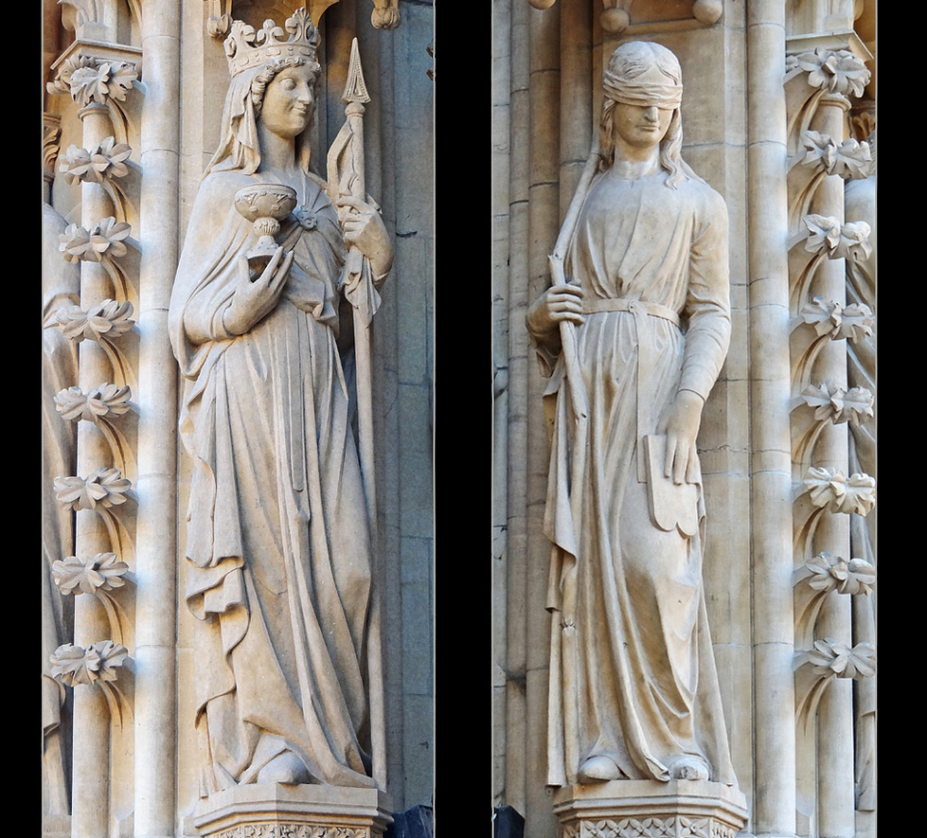
Utopie de l’œil corporel à l’œil divin
Représentation de l’Eglise et de la Synagogue
Eglise triomphante
Synagogue (yeux bandés)
Associée à l’aveugle recouvrant la vue au tombeau du Christ.

Slide 9
Une rupture philosophique?
1re rupture : l’aveugle hypothétique (Paterson, 2015)
Apparition des aveugles dans le champ expérimental
Aveugle cartésien (La Dioptrique, 1637)

Slide 10
Une rupture philosophique?
2e rupture : problème de Molyneux (1689)
Supposez un homme né aveugle puis devenu maintenant adulte ; par le toucher, il a appris à distinguer un cube et une sphère du même métal et approximativement de la même taille, de sorte qu’il arrive à dire, quand il sent l’un et l’autre, quel est le cube et quelle est la sphère. Supposez ensuite qu’on place le cube et la sphère sur une table et que l’aveugle soit guéri. Question : est-ce que par la vue, avant de les toucher, il pourra distinguer et dire quel est le globe et quel est le cube ?
➔ Nourrit le débat sur la Théorie de la perception
Confirmation de l’aveugle hypothétique dans les différents traités sur l’entendement humain comme celui de Locke (revu en 1690), de Berkeley (1710), de Leibniz (rédigé en 1704) ou encore Condillac (1746)
Réponse parcellaire avec l’abaissement de la cataracte par Cheselden en 1728

Slide 11
Une rupture philosophique?
3e rupture: La Lettre sur les aveugles à l’usage de ceux qui voient (Diderot, 1749)
Départ : expérience de Réaumur (1683-1757) ➔ Melle Simoneau
Triple anecdote d’aveugles-nés ➔ essentiellement du Puiseaux pour l’aveugle de bon sens et le mathématicien/géomètre Saunderson
Opposition à l’argument théologie
Etablissement de l’athéisme matérialiste
Fausse valorisation de la vue
Modèle de connaissance + morale < de notre système sensoriel
Aucun regret à la cécité ➔ vue inconnue, impression de frustration due au système langagier

Slide 12
Une rupture philosophique?
4e rupture : le Traité des sensations de Condillac (1754)
Mythe de la Statue
VUE délaissée ➔ position cardinale occupée par le toucher, car seul sens interne
Connaissance acquise par la collaboration des deux systèmes sensoriels ➔ toucher + vue
Système d’appréhension du monde comme l’établit l’aveugle devient valide!

Slide 13
Une rupture philosophique?
5e rupture : intégration du manque
Par la phénoménologie (manque et privation deviennent acceptables dans la mesure ou visible et invisible se conjuguent)
Suspension de jugement possible également pour le toucher
Conception deleuzienne ➔ acceptation de la cécité dans l’enchevêtrement rhizomique
DERRIDA Mémoires d’aveugle, autoportrait et autres ruines (1990) ➔ acceptation de la fracture, du manque à soi, de l’aveuglement dans la création

Slide 14
Cécité utopique ou cécité dystopique?
Corpus proposé :
H.G. Wells (1914), Le Pays des Aveugles
John Wyndham (1951), Le jour des triffides
Daniel Galouye (1961), Le monde aveugle
José Saramago (1995), Aveuglement
GuiJaroslav Melnik (2013), Espace lointain

Slide 15
Cécité utopique ou cécité dystopique?
Classement proposé :
A. L’utopie de la cécité
Univers aveugle (Galouye)
B. Entre animalité et purification
Le jour des triffides (Wyndham)
Aveuglement (Saramago)
C. La cécité dystopique
Le pays des aveugles (Wells)
Espace lointain (Melnik)

Slide 16
Cécité utopique ou cécité dystopique?
A. L’utopie de la cécité
Roman avec glorification première de l’aveuglement
L’aveugle = guide ➔ sauveur de l’humanité souterraine
Adaptation à un monde post-apocalyptique
Configuration du monde réactualisée ➔ facilités avec toucher / ouïe
Aveugle = organisateur de la société/créateur d’une nouvelle religion
Corps est privé de la confrontation directe à l’horreur d’un monde changeant
Corps manquant = corps compétent, car sens développés = progression

Slide 17
Cécité utopique ou cécité dystopique?
Seulement cécité due au milieu (obscurité totale)
Découverte de l’existence du monde terrestre et aérien
Regret ➔ plus même entourage, plus même adaptation, le souterrain maudit devient le monde regretté où héros se déplaçait sans peine
Accès à la lumière très douloureux
Vie tranquille pendant plusieurs générations sous Terre
Crainte qu’une fois en surface, les mêmes idioties, les mêmes catastrophes se reproduisent
D’ailleurs dans souterrain ➔ habitants dangereux = Ziveurs ➔ semblent éprouver des difficultés de déplacement au son et avoir la vue, mais ont un fond méchant / volonté de dominer, de conquête territoriale
Pas de cécité en lien avec l’animalité

Slide 18
Cécité utopique ou cécité dystopique?
B. Récits intermédiaires : entre animalité et purification
Deux récits d’une épidémie non expliquée
Groupe d’aveugles guidés par un héros voyant
PAS parler de glorification de la cécité puisque dans le quotidien même, le voyant domine par son déplacement, la valeur de la vue sur la direction des armes, des objets ➔ PAS AVEUGLES-NES
Cécité bénéfique ➔ retour aux exempla médiévaux ➔ le corps manquant symbolise le besoin de retrouver une civilisation baignée par la morale et centrée sur le dynamisme du groupe, non sur l’individualité
Seulement les aveugles sont dénués de pudeur, d’hygiène
Beaucoup périssent ➔ tombent dans les mêmes travers que voyant

Slide 19
Cécité utopique ou cécité dystopique?
PAS la complétude ou la privation qui fonde la personne
Âme ou comportement appréciable ou répréhensible demeure identique du voyant à l’aveugle
Leçon ➔ la cécité est un état passager chez Saramago qui livre une leçon morale aux hommes
La cécité est un état constant chez Wyndham qui ne s’applique pas à toute la population ➔ mais vivre la cécité ou voir la cécité permet également d’établir de meilleurs fondements à la civilisation
CORPS comme enseignement ➔ vecteur d’une didactique morale et comportementale
Inversement hégélien : les voyous sont réduits à néant

Slide 20
Cécité utopique ou cécité dystopique?
C. La cécité dystopique
Deux romans dont la cécité est vécue comme un cauchemar, car elle empêche de connaitre le bonheur
Points communs entre Wells et Melnik
Effacement d’une partie de la langue et de la culture
Méconnaissance de leur environnement non borné
Rejet de l’autre
Non-assimilation ou non-acceptation de la différence = handicap / déficience

Slide 21
Cécité utopique ou cécité dystopique?
Les deux sociétés d’aveugles se sont forgé une cité/un village qui obéit à ses propres règles ➔ toute dérogation à la règle ➔ condamnation sans réflexion
Personnage voyant = étranger = malgré efforts déployés impossibilité de vivre dans un tel milieu
Monde voyant toujours existant ➔ au-delà du village chez Wells // dans les hautes sphères dirigeantes de la Mégapole chez Melnik (castes)
La privation ou la présence du sens de la vue = dénonciation
Rejet de l’image utopiste du « gentil aveugle » un peu semblable au bon sauvage.

Slide 22
Conclusion
Le comportement humain idéal mû par les sens n’existe pas
Si la vue domine ➔ elle empêche une compréhension des autres modèles corporels de connaissance
Si la cécité domine ➔ dans les écrits littéraires, elle sert à dénoncer les travers humains
Quelle que soit la configuration corporelle, l’utopie s’attache à la conscience humaine: la réalité n’oscille pas entre le gentil aveugle et le mauvais voyant.

